Slide 1

A Weather Prediction Model With Big Data
Mauricio Carazas Segovia

Slide 2


Table of contents
01
02
03
04
Fuentes
Propuesta
Implementación
Resultados

Slide 3


01
Fuentes
Papers en los que está basado el proyecto

Slide 4
FUENTES
Big Data Analytics in Weather Forecasting: A Systematic Review
Marzieh Fathi · Mostafa Haghi Kashani · Seyed Mahdi Jameii · Ebrahim Mahdipour
A Review of Weather Data Analytics using Big Data
Priyanka Chouksey · Abhishek Singh Chauhan
A Weather Prediction Model with Big Data
Ning Yang · Lewis Westfall · Ms. Preeti Dalvi

Slide 5


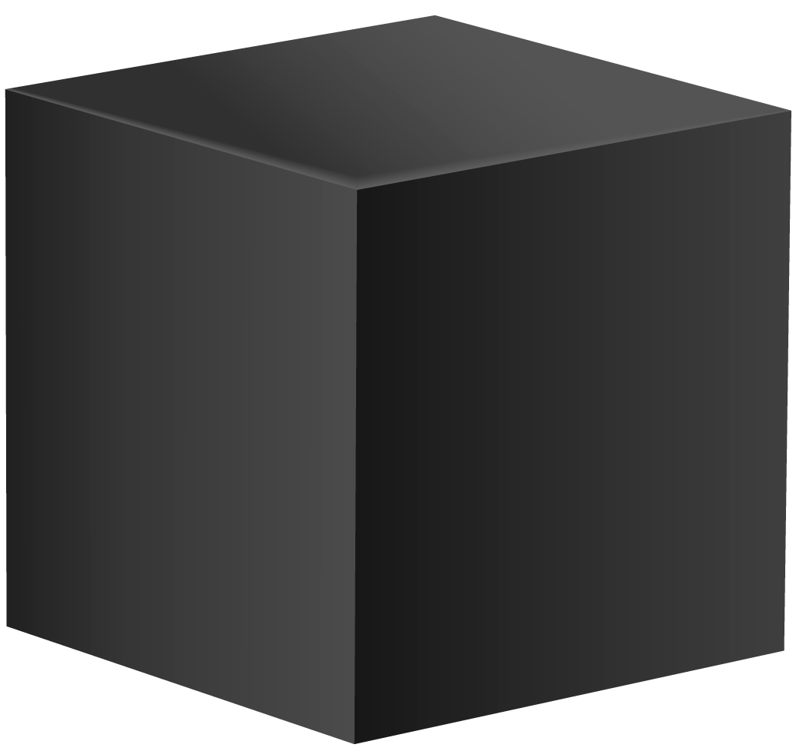

Big Data Analytics in Weather Forecasting: A Systematic Review
Este artículo presenta un método de revisión sistemática de la literatura sobre enfoques analíticos de big data en la predicción del clima (publicados entre 2014 y agosto de 2020).

Slide 6

A Review of Weather Data Analytics using Big Data
Este proyecto tiene como objetivo estudiar el análisis de datos meteorológicos utilizando MapReduce y Spark.Las tecnologías de análisis de Big Data como Hadoop MapReduce y Spark desempeñan un papel importante en el manejo de grandes cantidades de datos.

Slide 7
A Weather Prediction Model with Big Data
Este proyecto se centra en predecir la presión barométrica de la ubicación objetivo utilizando los datos registrados de los sitios circundantes y utiliza un modelo de regresión novedoso que combina varios factores importantes de los datos meteorológicos para mejorar la tasa de predicción.

Slide 8
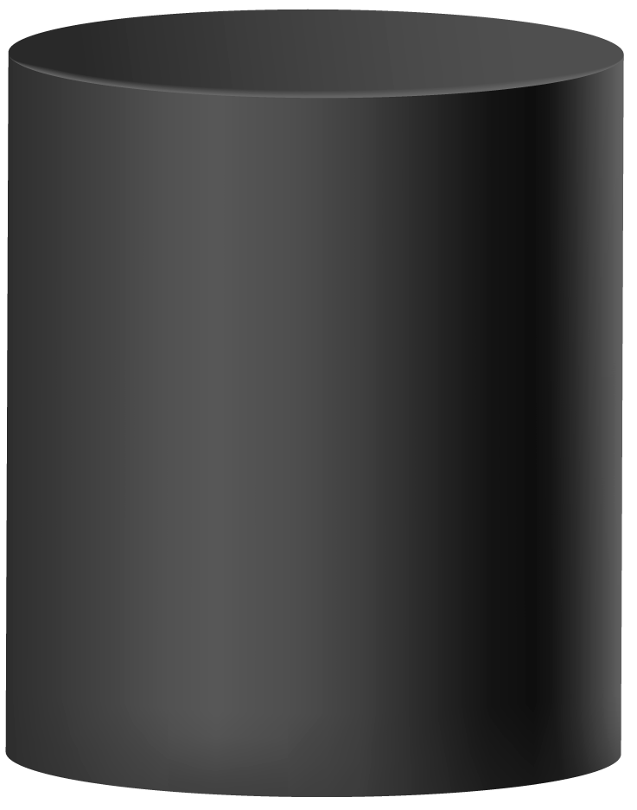

02
Propuesta

Slide 9
En este proyecto, me ocupo de la predicción del clima utilizando herramientas de Aprendizaje Automático y Big Data, con el propósito de demostrar si es factible realizar pronósticos valiosos de las condiciones meteorológicas basándose exclusivamente en datos meteorológicos previamente registrados.

Slide 10


DATASET
Dataset:
● https://www.kaggle.com/selfishgene/historical-hourly-weather-data
● Datos de mediciones meteorológicas por hora de 36 ciudades, recopilados desde 2012 hasta 2017
● Aproximadamente 45.000 mediciones meteorológicas (como temperatura, humedad, presión atmosférica, ...) para cada ciudad

Slide 11
DATASET
Compuesto por 7 archivos CSV diferentes:
○ Un archivo CSV que contiene información geográfica sobre las diferentes ciudades.
○ Un archivo CSV que contiene la descripción textual de las condiciones climáticas, donde cada columna se refiere a una ciudad diferente y cada fila se refiere a un momento específico en el que ocurrió la condición climática.
○ Un archivo CSV para cada tipo de medición meteorológica, donde cada columna se refiere a una ciudad diferente y cada fila se refiere al momento específico de la medición.

Slide 12
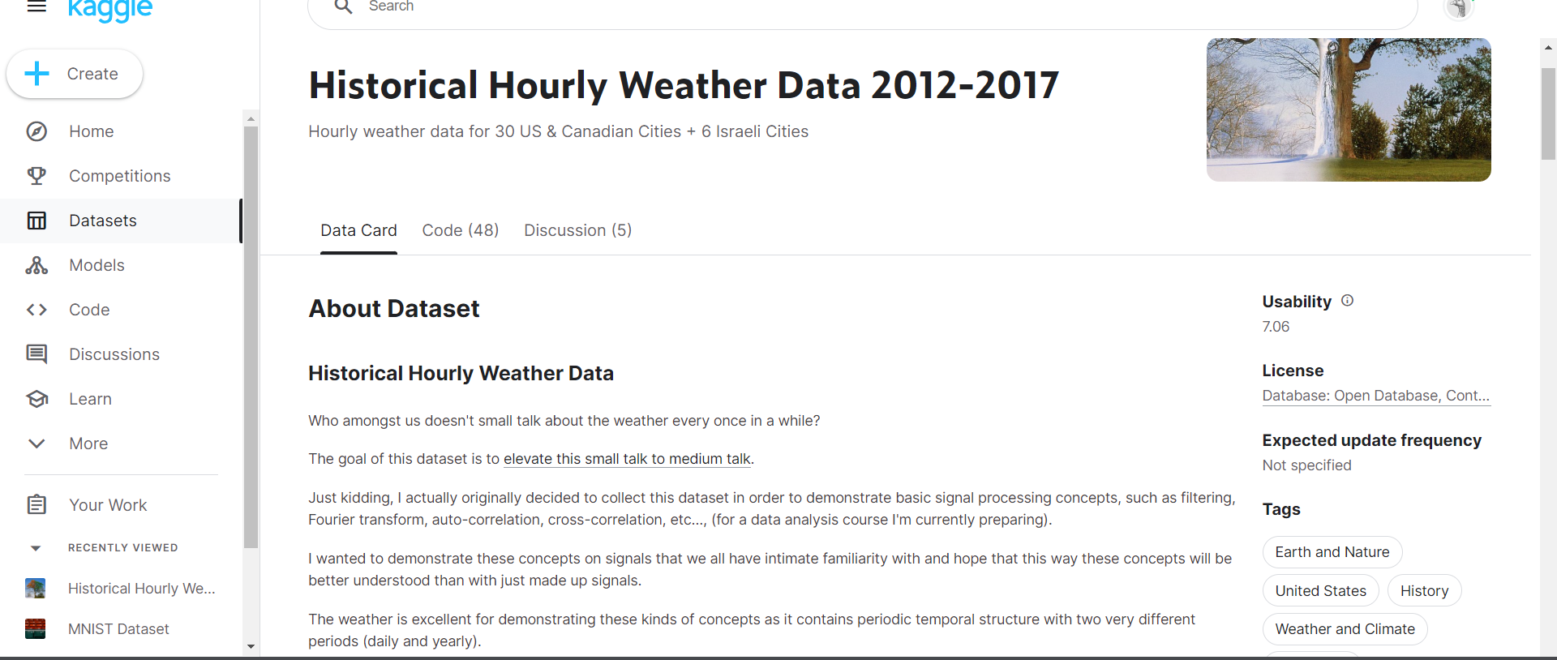

Slide 13
Tecnologías
Google Colab
Es el entorno en el que se ejecutará el proyecto.
Python
Se utiliza python ya que es un lenguaje muy versatil con muchas herramientas para Big Data

Slide 14

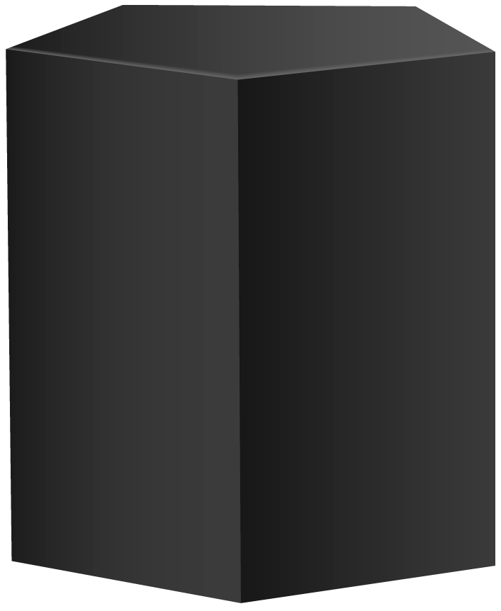
A Weather Prediction Model With Big Data
Se basa en la predicción del clima utilizando técnicas de Big Data. Se utilizarán datos históricos del clima y algoritmos de aprendizaje automático (machine learning) para realizar las predicciones.

Slide 15
Creación de un DataFrame que incluya todos los datos:
● Trabajar con varios archivos CSV con este formato no es la mejor opción para fines de aprendizaje automático (Machine Learning).
● La mejor solución sería tener una única instancia de DataFrame que incluya toda la información sobre las mediciones por hora.

Slide 16


Importación de librerías y configuración del entorno:
Matplotlib
Scikit-learn
Biblioteca gráfica para visualización de datos.
Librería de aprendizaje automático popular y versátil.
Pandas
NumPy
Librería de análisis de datos poderosa y flexible.
Biblioteca fundamental para computación científica numérica.

Slide 17
En el proyecto, se utiliza la biblioteca Koalas para leer y manejar conjuntos de datos en formato CSV. Koalas es una biblioteca que proporciona una interfaz similar a Pandas pero permite trabajar con datos distribuidos utilizando el motor de procesamiento distribuido de Spark.

Slide 18
El uso de Koalas permite aprovechar las capacidades de procesamiento paralelo y distribuido de Spark para manejar conjuntos de datos grandes de manera eficiente. Al leer los datos utilizando Koalas, se crea un DataFrame distribuido que se puede procesar en paralelo, lo que acelera el tiempo de ejecución de las operaciones de análisis y procesamiento de datos.

Slide 19

03
Implementación

Slide 20
Importación de librerías y configuración del entorno:
En las primeras celdas, se importan las librerías necesarias, como Pandas, NumPy, Matplotlib y Scikit-learn. También se establecen algunas configuraciones del entorno, como el estilo de los gráficos y la opción de mostrar todas las columnas de un DataFrame.

Slide 21
Carga de datos:
En esta sección, se carga el conjunto de datos históricos del clima desde un archivo CSV utilizando Pandas. El archivo se denomina "weather.csv" y contiene información sobre la temperatura, humedad, presión y otras variables relacionadas con el clima.

Slide 22
Análisis exploratorio de datos (EDA):
Se realiza un análisis exploratorio de datos para comprender la estructura y las características del conjunto de datos. Se muestran algunas estadísticas descriptivas, como la media, la desviación estándar y los valores mínimos y máximos de las variables.

Slide 23
Preprocesamiento de datos:
En esta sección, se lleva a cabo el preprocesamiento de datos antes de entrenar los modelos de predicción. Se eliminan las columnas innecesarias, se convierten las fechas a un formato adecuado y se realiza una imputación de valores faltantes utilizando la media de cada columna.

Slide 24
División del conjunto de datos:
El conjunto de datos se divide en conjuntos de entrenamiento y prueba utilizando la función train_test_split de Scikit-learn. Se utiliza una proporción del 80% para el conjunto de entrenamiento y del 20% para el conjunto de prueba.

Slide 25
Modelado y entrenamiento:
En el colab, se utilizan 2 modelos: Logistic Regression y Random Forest Regression.
Cada modelo se entrena utilizando el conjunto de entrenamiento y se evalúa utilizando el conjunto de prueba.

Slide 26
Random Forest
Es un algoritmo de aprendizaje supervisado que combina múltiples árboles de decisión para realizar predicciones. Cada árbol en el bosque se entrena con una muestra aleatoria del conjunto de datos y utiliza una selección aleatoria de características para realizar las divisiones en los nodos. Luego, las predicciones de los árboles individuales se promedian para obtener la predicción final.

Slide 27
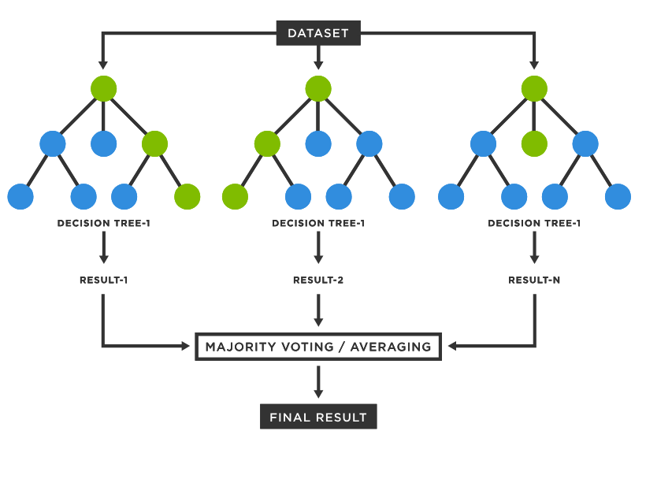

Slide 28
Regresión Logística
Es un algoritmo de aprendizaje supervisado utilizado para realizar la clasificación binaria o multiclase. Aunque su nombre incluye "regresión", se utiliza principalmente para la clasificación. La Regresión Logística estima la probabilidad de que una instancia pertenezca a una clase específica utilizando una función logística. Esta función se ajusta a los datos de entrenamiento para encontrar los coeficientes óptimos.

Slide 29
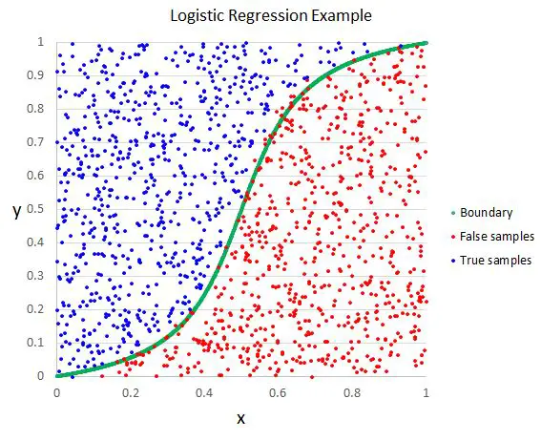

Slide 30
Visualización de resultados:
Se muestran tablas para comparar las predicciones de realizadas por los modelos con los valores reales del conjunto de prueba.

Slide 31
04
Resultados

Slide 32
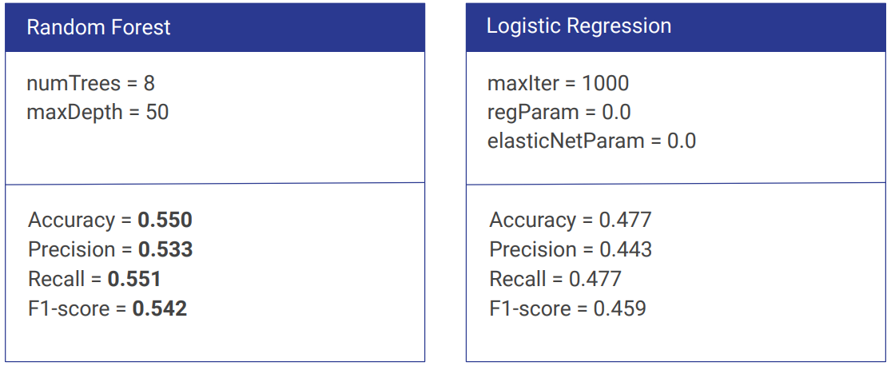

Slide 33
Métricas
1.Accuracy : Mide la proporción de predicciones correctas realizadas por el modelo en relación con el total de predicciones. Es una medida general de la exactitud global del modelo y evalúa su capacidad para clasificar correctamente los ejemplos de ambos casos, positivos y negativos.
2.Precision : Indica la proporción de predicciones positivas correctas realizadas por el modelo en relación con el total de predicciones positivas. Mide la capacidad del modelo para predecir correctamente los casos positivos y evita hacer falsas predicciones positivas.

Slide 34
Métricas
3.Recall : Representa la proporción de casos positivos reales que el modelo es capaz de identificar correctamente en relación con el total de casos positivos. Evalúa la capacidad del modelo para "recuperar" o detectar correctamente los casos positivos y minimiza los falsos negativos.
4.F1-score: Es una medida que combina la precisión y el recall en una sola métrica para proporcionar una medida general del rendimiento del modelo. El F1-score tiene en cuenta tanto la capacidad del modelo para predecir correctamente los casos positivos como su capacidad para evitar falsos positivos y falsos negativos.

Slide 36
Random Forest
En términos de métricas de evaluación del modelo, se obtuvo una (Accuracy) del 55%, lo que significa que el 55% de las predicciones realizadas por el modelo coinciden con los valores reales en el conjunto de prueba. La (Precision) del modelo fue del 53.3%, lo que indica que el 53.3% de las predicciones positivas realizadas por el modelo son realmente positivas. El recall del modelo fue del 55.1%, lo que indica que el modelo identificó correctamente el 55.1% de los casos positivos en el conjunto de prueba. El F1-score del modelo fue de 0.542, proporcionando una medida general del equilibrio entre precisión y recall.

Slide 37
Logistic Regression
En cuanto al modelo de Regresión Logística, se obtuvo una precisión (Accuracy) del 47.7%, lo que indica que el 47.7% de las predicciones realizadas por el modelo coinciden con los valores reales en el conjunto de prueba. La precisión (Precision) del modelo es del 44.3%, lo que significa que el 44.3% de las predicciones positivas realizadas por el modelo son realmente positivas. El recall del modelo es del 47.7%, lo que indica que el modelo identifica correctamente el 47.7% de los casos positivos en el conjunto de prueba. El F1-score del modelo es de 0.459, proporcionando una medida general del equilibrio entre precisión y recall.

Slide 38
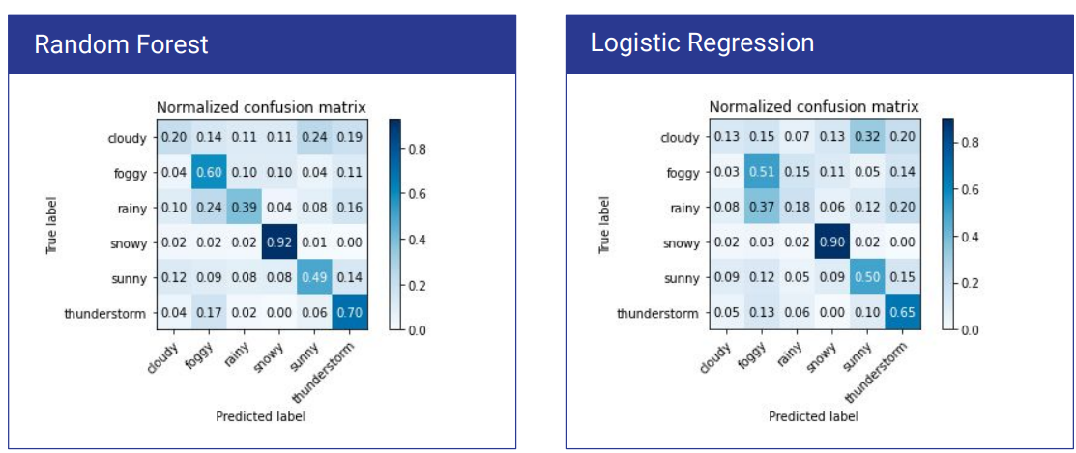
Confusion matrix

Slide 39
Una matriz de confusión es una forma sencilla de visualizar el rendimiento de un modelo de Aprendizaje Automático. Cada fila de la matriz representa el número de instancias (o el porcentaje si está normalizada) en la clase real, mientras que cada columna representa las instancias en una clase predicha.
Todas las predicciones correctas se encuentran en la diagonal de la matriz, cuyos valores representan principalmente la métrica de Recall (sensibilidad) de cada clase.

Slide 40
Confusion matrix

Slide 41
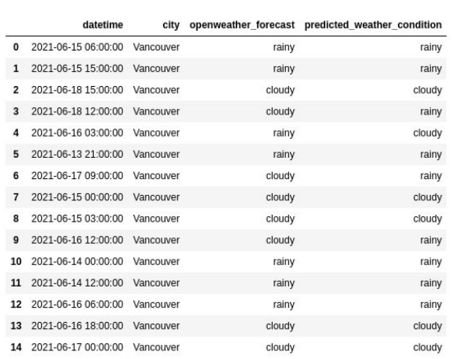
OpenWeather comparison

Slide 42
En términos generales, el modelo de Random Forest presenta un mejor desempeño en comparación con el modelo de Regresión Logística, ya que obtiene valores más altos en todas las métricas evaluadas.
Sin embargo, es importante tener en cuenta que los resultados pueden depender de la naturaleza y características específicas del conjunto de datos utilizado.

Slide 43
BIBLIOGRAFÍA
[1] M. Fathi, M. H. Kashani, S. M. Jameii, and E. Mahdipour, ”Big Data Analytics in Weather
Forecasting: A Systematic Review.”
[2] P. Chouksey and A. S. Chauhan, .A Review of Weather Data Analytics using Big Data.”
[3] N. Yang, L. Westfall, and P. Dalvi, .A Weather Prediction Model with Big Data.”.

Slide 44
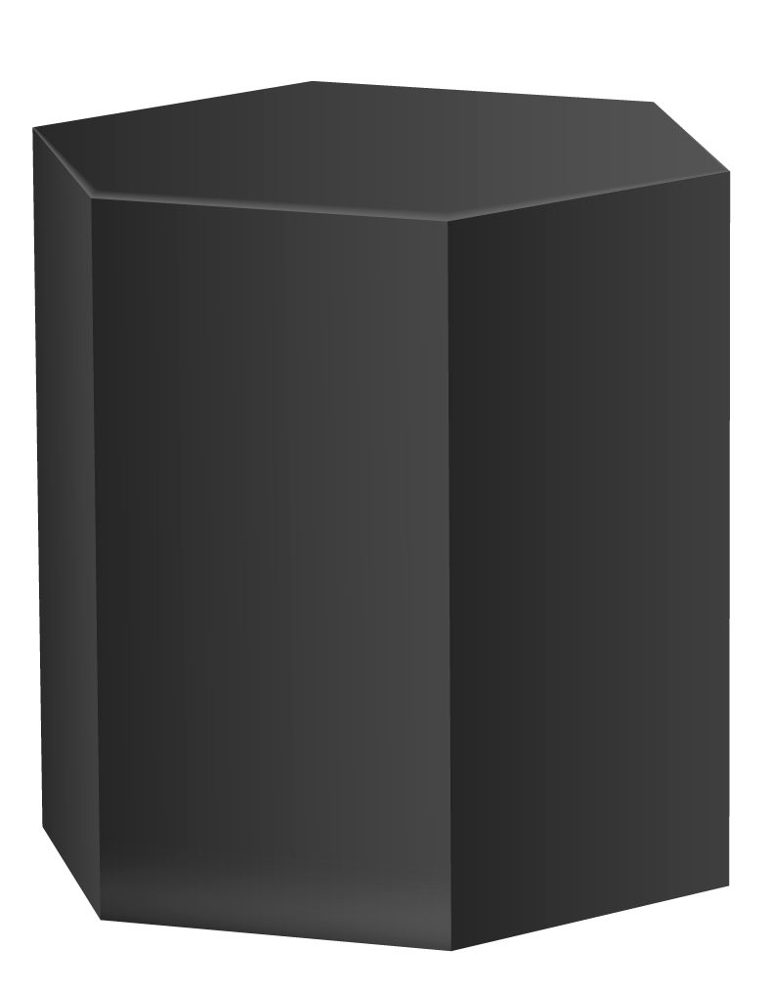
Gracias!
Do you have any questions?
mauricio.carazas@ucsp.edu.pe
+51 941 348 410

